Slide 1

RISC-v TABANLI İŞLEMCİ TASARIMI

Slide 2
PROJENİN TANIMI VE AMACI
Bu proje kapsamında Risc-v tabanlı bir işlemcinin System Verilog dili ile RTL tasarımı ve tasarlanan işlemci üzerinde makine dili ile yazılan çeşitli kod parçacıkları yazılacaktır.
İşlemcinin her adımı farklı modüllerde yapılmıştır. Tek modül altında toplanmamıştır.
Bu proje kapsamında bir RISC-V işlemcisinin ALU ve instruction decoder blokları temel SystemVerilog dili özellikleri kullanılarak tasarım ve doğrulama çalışmaları yapılacaktır.
Proje sonunda basit bir işlemcideki RAM, Kontrol Ünitesi ve Saklayıcıların bir arada çalışıp, makine dilindeki kod parçacıklarını nasıl yürütebildiği gözlemlenecektir.
Risc-v tabanlı bir işlemcinin ALU’sunun destekleyeceği 11 adet işlem vardır. Bu komutlar test yazılımları kullanarak test edilecektir.
Bu projenin amacı temel bir işlemcinin çalışma prensibini öğretmeyi amaçlamaktadır.

Slide 3
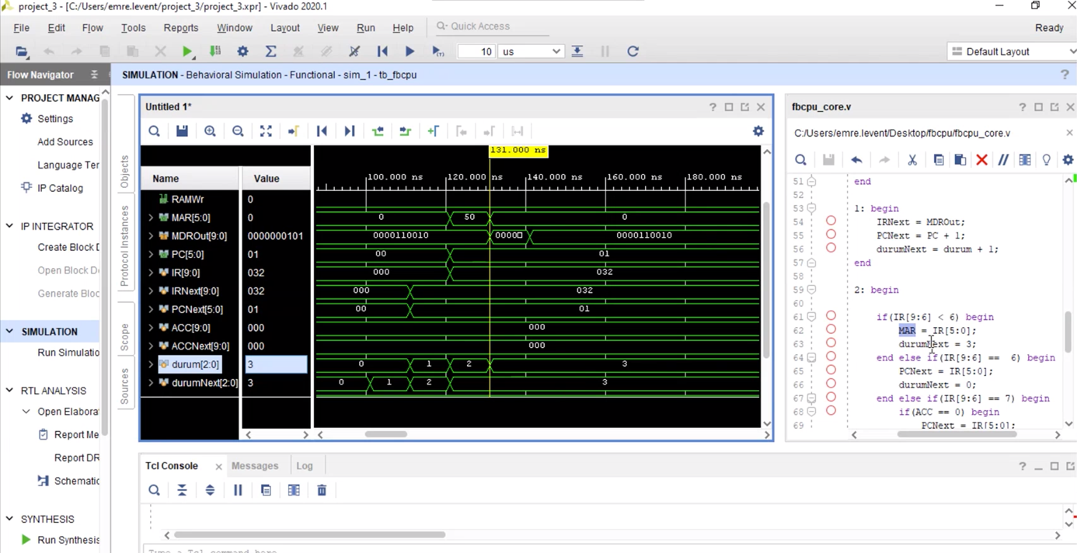
KULLANILAN ARAÇLAR
Xilinx Vivado Design Suite
Xilinx Vivado Design Suite ;
FPGA geliştirme kartları üzerinde çalışmalar yapmak için gerekli olan tasarımı oluşturmak için kullanılmaktadır.
Verilog, VHDL vb. donanım tasarım dillerini alarak, FPGA’e konfigüre edilebilecek tasarım dosyasını oluşturur.

Slide 4
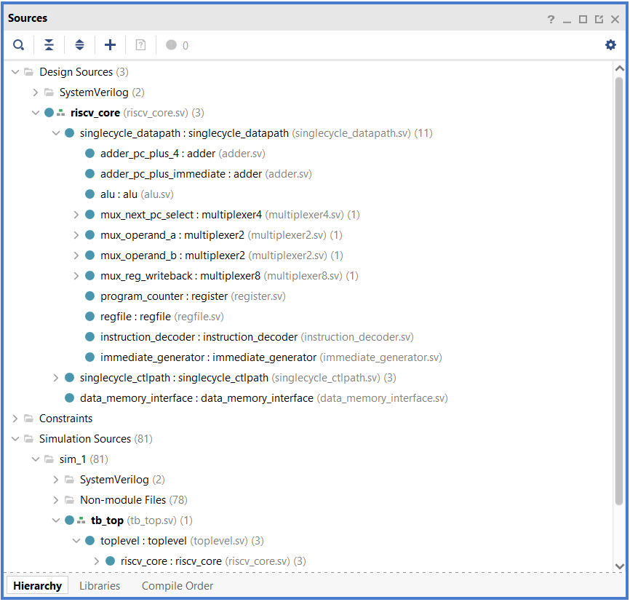
Rısc-v İŞLEMCİSİ tepe modülü ve test(Similasyon) dosyası
risc-v_core dosyası altındaki alt mödüller sağ tarafta gösterildiği şekildedir.
Her modülün tasarımı system verilog(.sv) dili ile gerçekleştirilmiştir.
Projenin kapsamında risc-v_core alt modülü olan alu ve instruction_decoder modüllerinin tasarımı yapılacaktır.
tb_top modülü risc-v_core modülünüde içere bir similasyon dosyasıdır. Rısc-v işlemcisini test etmek için kullanılıcaktır.

Slide 5
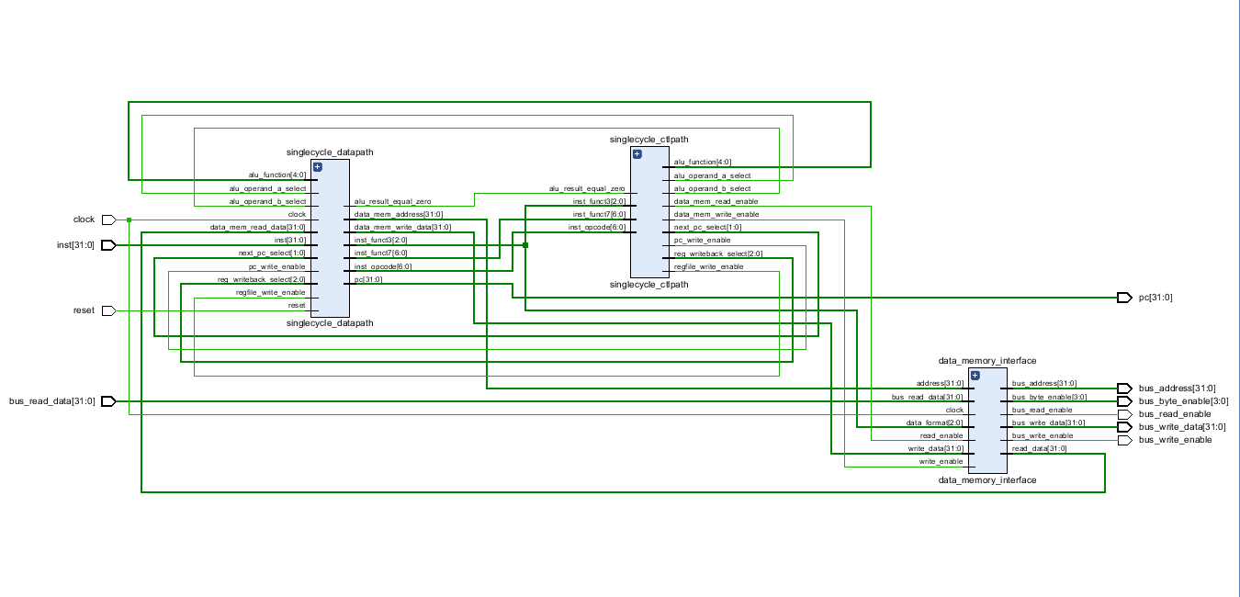
Tasarımı yapılacak olan alu ve instruction_decoder modülleri singlecycle_datapath içerisindedir.
Risc-v işlemcisinin modüller arasındaki bağlantıları

Slide 6
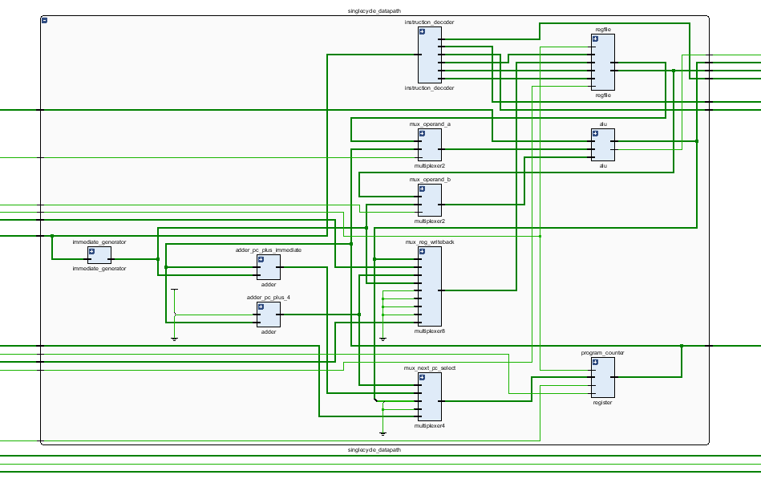
Risc-v işlemcisinin modüller arasındaki bağlantıları
singlecycle_datapath
Risc-v işlemcisi single cycle tasarlanmıştır.
Tasarımı yapılacak olan alu ve instruction_decoder modülleri singlecycle_datapath içerisindedir.

Slide 7
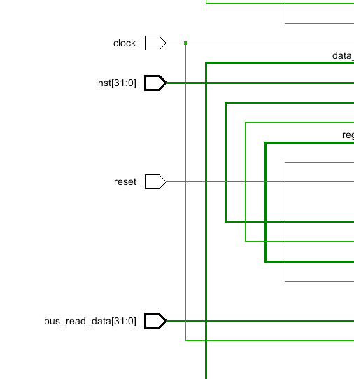
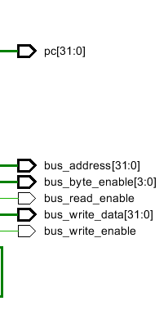
Risc-v işlemcisinin modüller arasındaki bağlantıları
Risc-v işlemcisinin giriş ve çıkışları
Risc-v işlemcisi 32 bitlik instruction girişi, clock, reset ve 32 bitlik bus_read_data girişleri vardır.
Risc-v işlemcisi şekilde gösterilen 5 farklı çıkışın haricinde 32 bitlik pc çıkışı vardır.
Bir işlemci temelinde ram’e birşeyler yazıp ve okuyan bir yapıdır.
girişler
çıkışlar

Slide 8
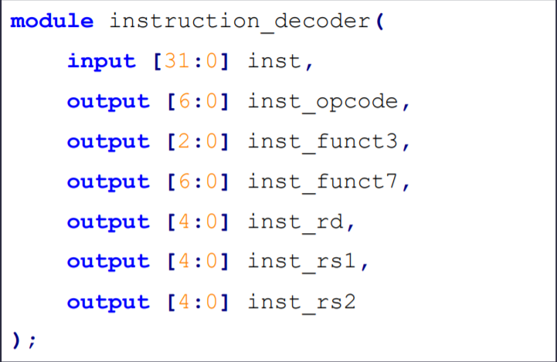
instruction_decoder
Tasarım Gereksinimleri
Bu modülde giriş olarak 32 bitlik instruction word’u alınmaktadır.
Çıkışta ise instruction’un parse edilmiş hali, yani decode edilmiş hali çıkış olarak verilmektedir.
Opcode, instruction’un ilk 7 bitini yani [6:0]’ı temsil etmekte.
Func3, instruction’un 14-12 bitleri arasını [14:12].
Func7, instruction’un 31-25 bitleri arasını [31:25].
Rd, instruction’un 11-7 bitleri arasını [11:7].
RS1, instruction’un 19-15 bitleri arasını [19:15].
RS2, instruction’un 24-20 bitleri arasını [24:20].
Buna göre instruction sinyalini parçalayarak ilgili sinyallerin üzerlerine system verilog dilinde gerekli atama yapılmıştır.

Slide 9
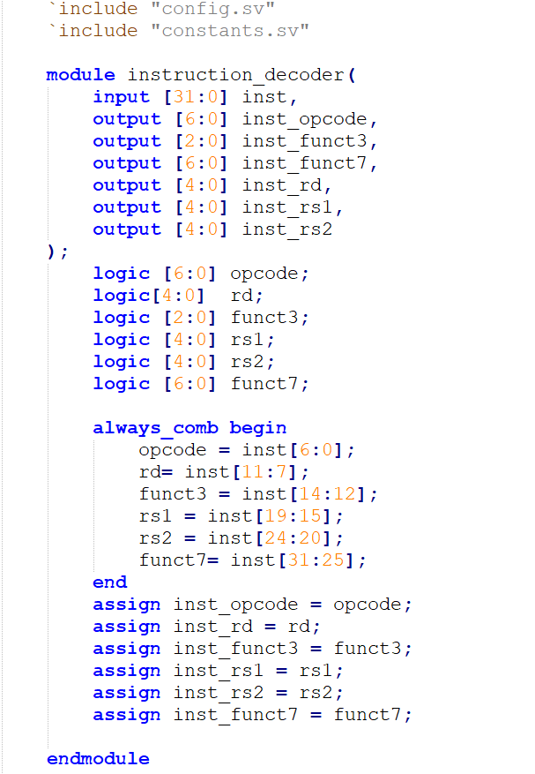
instruction_decoder
Tasarım Gereksinimleri
Bu modülde giriş olarak 32 bitlik instruction word’u alınmaktadır.
Çıkışta ise instruction’un parse edilmiş hali, yani decode edilmiş hali çıkış olarak verilmektedir.
Opcode, instruction’un ilk 7 bitini yani [6:0]’ı temsil etmekte.
Func3, instruction’un 14-12 bitleri arasını [14:12].
Func7, instruction’un 31-25 bitleri arasını [31:25].
Rd, instruction’un 11-7 bitleri arasını [11:7].
RS1, instruction’un 19-15 bitleri arasını [19:15].
RS2, instruction’un 24-20 bitleri arasını [24:20].
Buna göre instruction sinyalini parçalayarak ilgili sinyallerin üzerlerine system verilog dilinde gerekli atama yapılmıştır.

Slide 10
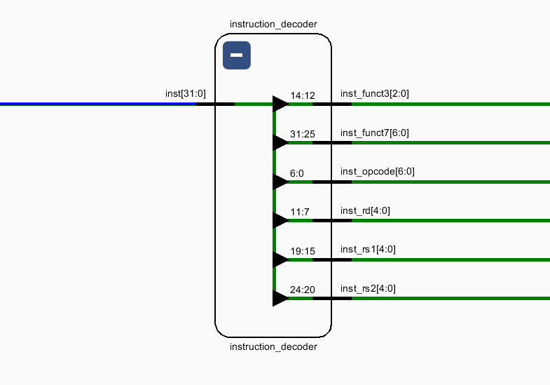
instruction_decoder
Tasarım Gereksinimleri
Bu modülde giriş olarak 32 bitlik instruction word’u alınmaktadır.
Çıkışta ise instruction’un parse edilmiş hali, yani decode edilmiş hali çıkış olarak verilmektedir.
Opcode, instruction’un ilk 7 bitini yani [6:0]’ı temsil etmekte.
Func3, instruction’un 14-12 bitleri arasını [14:12].
Func7, instruction’un 31-25 bitleri arasını [31:25].
Rd, instruction’un 11-7 bitleri arasını [11:7].
RS1, instruction’un 19-15 bitleri arasını [19:15].
RS2, instruction’un 24-20 bitleri arasını [24:20].
Buna göre instruction sinyalini parçalayarak ilgili sinyallerin üzerlerine system verilog dilinde gerekli atama yapılmıştır.

Slide 11
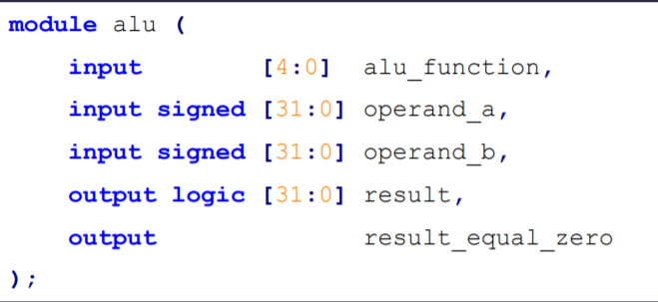
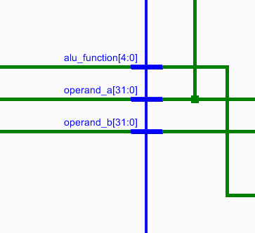
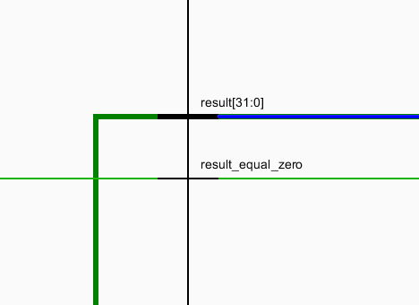
arithmetic logic unit
Tasarım Gereksinimleri
İşlemcinin ALU’sunun destekleyeceği 11 adet işlem vardır.
Bu işlemlerden hangisinin yapılacağı alu_function girişinden gelmektedir.
İşlemlere göre a ve b sayıları, result isminde sonuç çıkışı ve sonuç eğer sıfır ise, ayrı bir çıkış olarak sonucun sıfır olması durumunda 1 olan bir çıktı vardır.
Resimde ALU ünitesinin giriş ve çıkış sinyalleri gösterilmektedir.

Slide 12
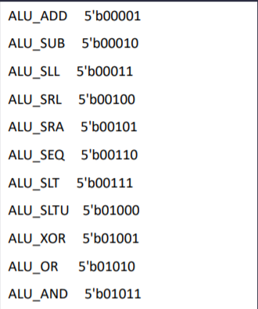
arithmetic logic unit
Tasarım Gereksinimleri
Sağdaki tabloda ALU’nun desteklediği işlemler ve operasyon kodları verilmektedir.
ADD: A + B
SUB: A - B
SLL: A << B
SLR: A >> B
SRA: A >>> B
SEQ: A == B
SLT: A < B
SLTU: $unsigned(A)< $unsigned(B)
XOR: A ^ B
OR: A | B
AND: A & B

Slide 13
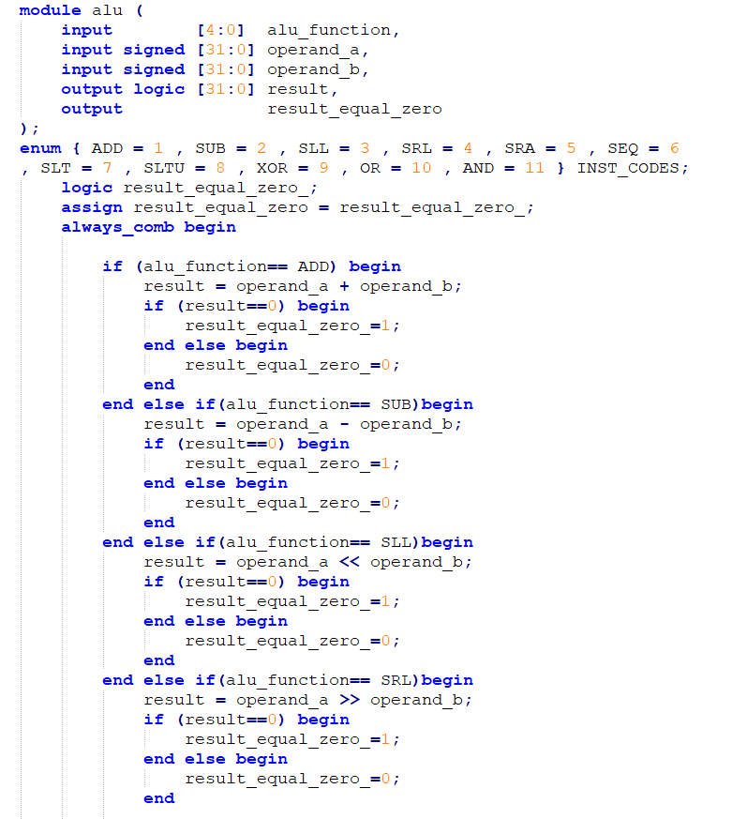
arithmetic logic unit
Tasarım Gereksinimleri
Sağdaki tabloda ALU’nun desteklediği işlemler ve operasyon kodları verilmektedir.
ADD: A + B
SUB: A - B
SLL: A << B
SLR: A >> B
SRA: A >>> B
SEQ: A == B
SLT: A < B
SLTU: $unsigned(A)< $unsigned(B)
XOR: A ^ B
OR: A | B
AND: A & B

Slide 14
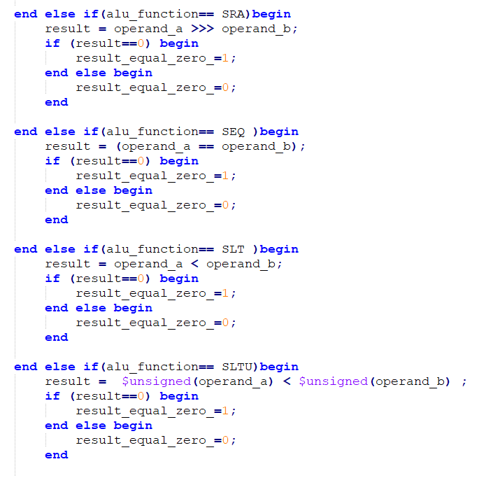
arithmetic logic unit
Tasarım Gereksinimleri
Sağdaki tabloda ALU’nun desteklediği işlemler ve operasyon kodları verilmektedir.
ADD: A + B
SUB: A - B
SLL: A << B
SLR: A >> B
SRA: A >>> B
SEQ: A == B
SLT: A < B
SLTU: $unsigned(A)< $unsigned(B)
XOR: A ^ B
OR: A | B
AND: A & B

Slide 15
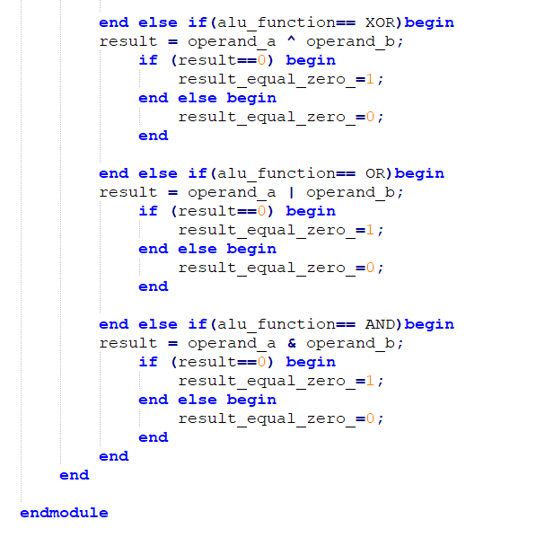
arithmetic logic unit
Tasarım Gereksinimleri
Sağdaki tabloda ALU’nun desteklediği işlemler ve operasyon kodları verilmektedir.
ADD: A + B
SUB: A - B
SLL: A << B
SLR: A >> B
SRA: A >>> B
SEQ: A == B
SLT: A < B
SLTU: $unsigned(A)< $unsigned(B)
XOR: A ^ B
OR: A | B
AND: A & B

Slide 16
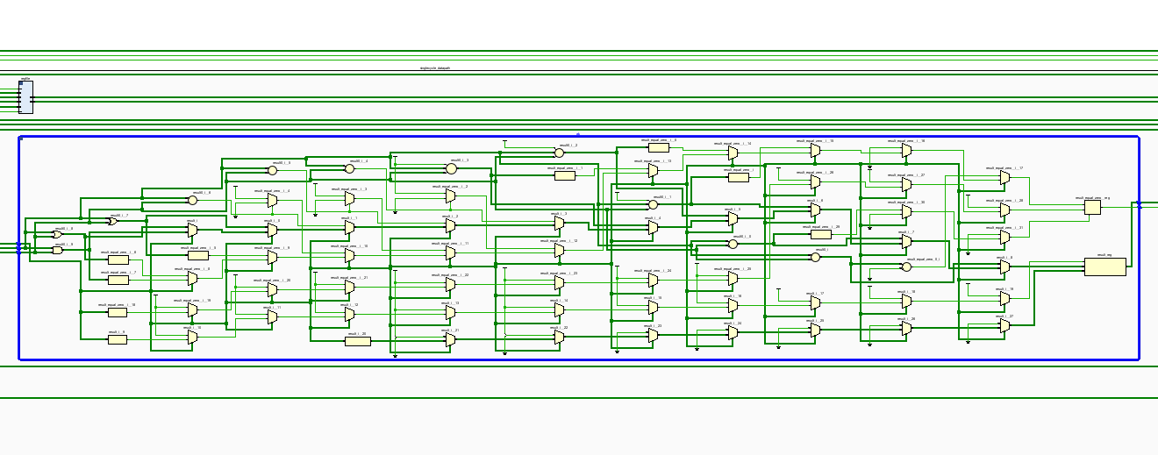
arithmetic logic unit
Tasarım Gereksinimleri
Sağdaki tabloda ALU’nun desteklediği işlemler ve operasyon kodları verilmektedir.
ADD: A + B
SUB: A - B
SLL: A << B
SLR: A >> B
SRA: A >>> B
SEQ: A == B
SLT: A < B
SLTU: $unsigned(A)< $unsigned(B)
XOR: A ^ B
OR: A | B
AND: A & B

Slide 17
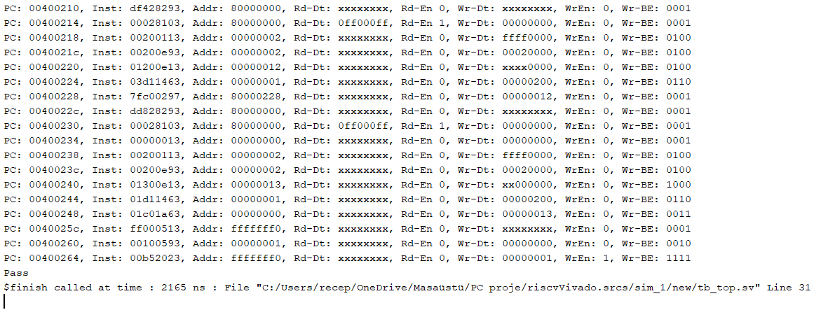
KULLANILAN YAZILIMLAR
TEST YAZILIMI
Projenin doğru çalıştığının test edilmesi için başlangıç test kodları ile test edilmektedir.
Test kodunda daha önceden hazırlanmış olan bir CPU test uygulamasının makine diline döndürülmüş halini, işlemciye besleyip sonucunu kontrol eden bir uygulama bulunmaktadır.
Tasarım simülasyonu başlatılıp play tuşuna basıldığında, en fazla 10000 cycle bekleyip, sonuç hesaplanmış ise aşağıdaki şekilde görülebilen pass çıktısını vermektedir. Aksi takdirde fail çıktısı verecektir.

Slide 18
SONUÇLAR VE KAZANIMLAR
Basit bir işlemcideki RAM, Kontrol Ünitesi ve Saklayıcıların bir arada çalışıp, makine dilindeki kod parçacıklarını nasıl yürütebildiği gözlemledik.
Geliştirilen Risc-v işlemcisi gerekli durum koşullarını sağladığında 11 adet komutu yerine getirdiğini gözlemledik.
Xilinx Vivado Design Suite tasarım aracını kullanarak bir işlemcinin nasıl dananım tasarımı yapıldığını öğrenmiş olduk.
Bellek ve işlemci arasındaki veri alışverişinde neden ihtiyaç duyulduğunu öğrenmiş olduk.
Bir işlemcinin temelinde Ram’e yazıp , okuyan bir yapı olduğu ve ISA’da belirtilen komutları yerine getirdiğini öğrenmiş olduk.

Slide 19

Bizi DİNLEDİĞİNİZ İÇİN TEŞEKKÜR EDERİz.

Slide 20
son

